Slide 1

Zakoupené pomůcky z projektu Map II

Slide 2
Informace o zakoupených pomůckách
Na webu vzdelavani-zatecko.cz je k současné chvíli evidováno 104 pomůcek (a to i pomůcek z projektu MAP I), v celkové částce 318 508,-Kč.
Najdete zde např. virtuální brýle, koberce na poznávání ČR a Evropy, mikroskopy, různé robotické hračky – Bee-Boty, Makeblock Codey Rocky, Blue-Boty, mTiny, 3D tiskárnu, pomůcky na výuku angličtiny, experimentální sady, motorické pomůcky, reportérskou sadu, různé stavebnice, závěsné mapy, sady literatury pro ZŠ, MŠ i environmentální, zajímavé publikace pro pedagogy, karty IMAGLEE, různé didaktické pomůcky, učebnice a pomůcky pro výuku matematiky Hejného metodou, ale také např. ozvučovací soupravu, studiovou sadu pozadí a světel či nově např. termokameru.
Tyto pomůcky si pedagogové měli možnost vyzkoušet a referovat o nich na pracovních skupinách pedagogům z ostatních škol. Reference probíhaly buď formou článku, recenzí nebo formou prezentace a demonstrace na pracovních skupinách.

Slide 3
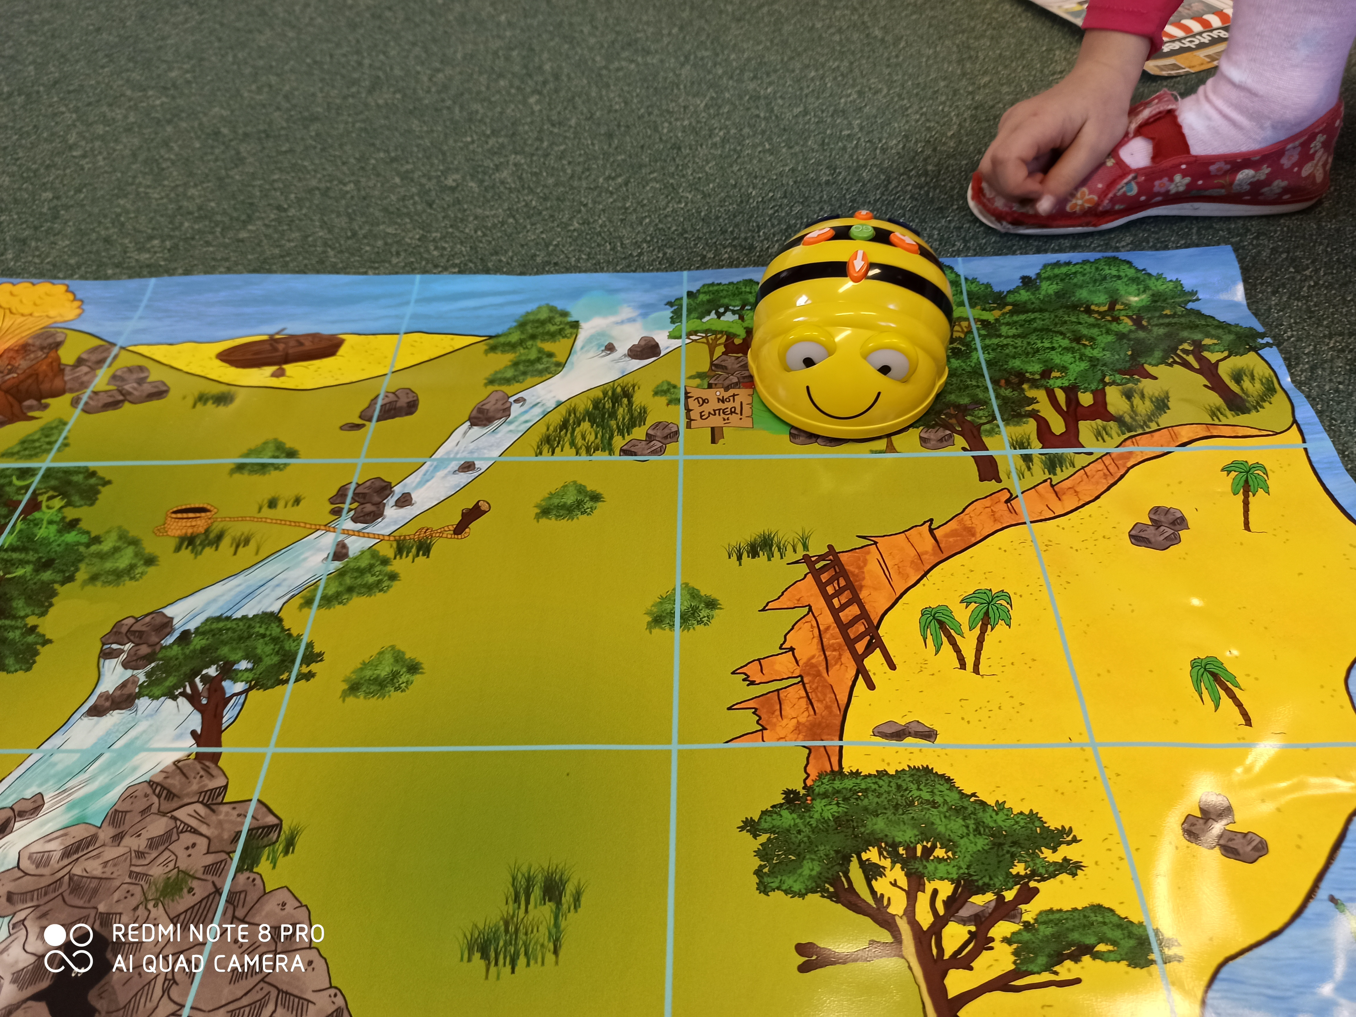
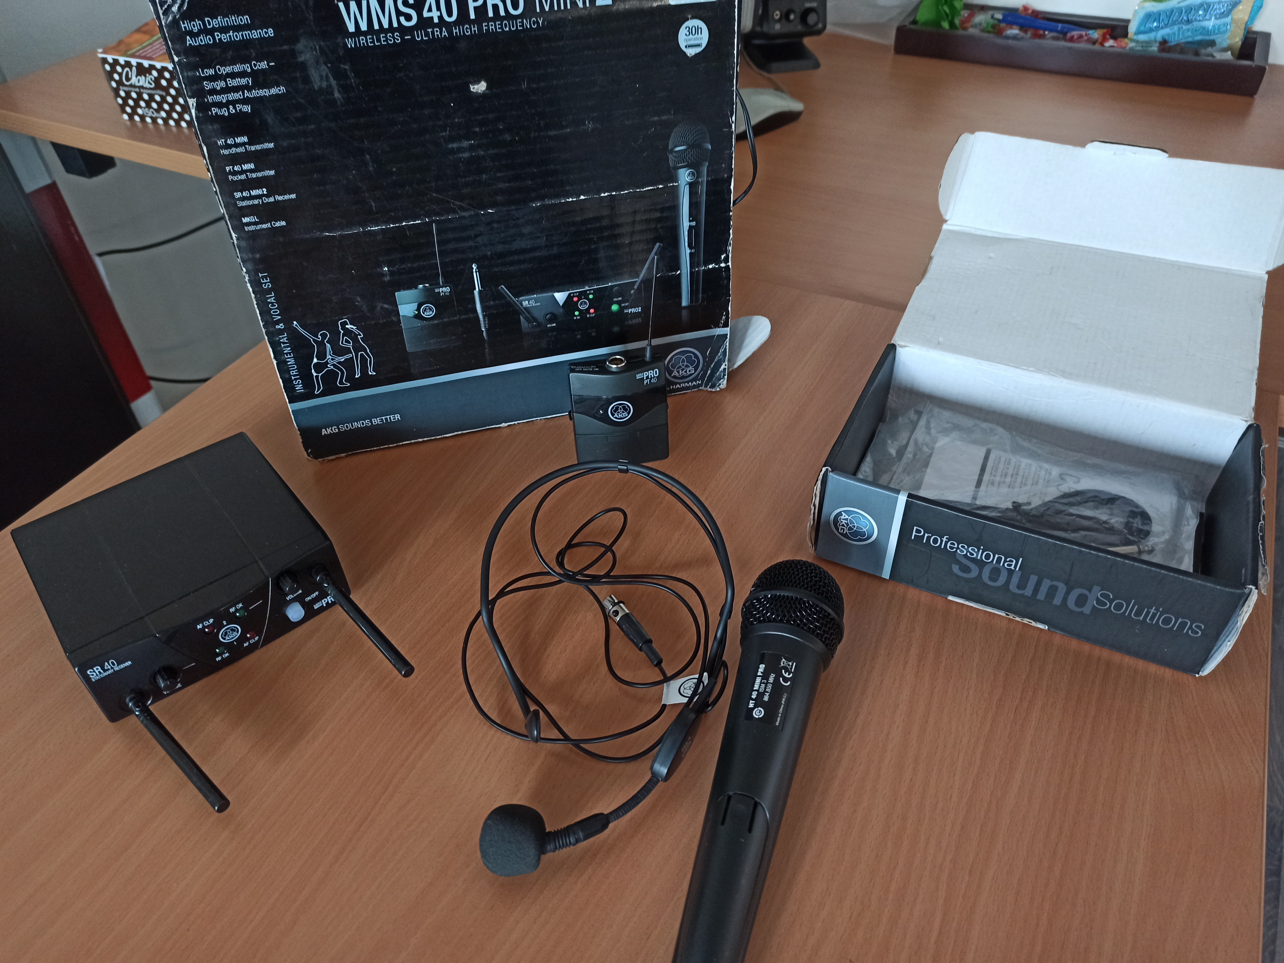
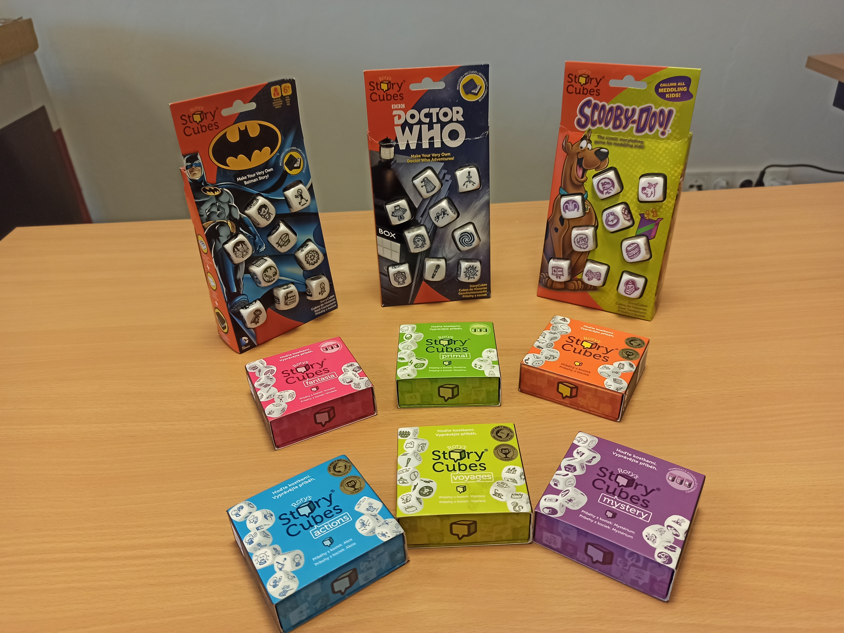
Informace o zakoupených pomůckách
Největší zájem byl o zapůjčení Bee-Botů, pomůcek pro výuku angličtiny a reportérské sady, v úzkém závěsu za tím pak koberců, experimentálních sad, motorických pomůcek a stavebnic
I když implementace projektu končí, dál bude možné si některé z pomůcek půjčovat a vyměňovat v rámci území

Slide 4
